Slide 1
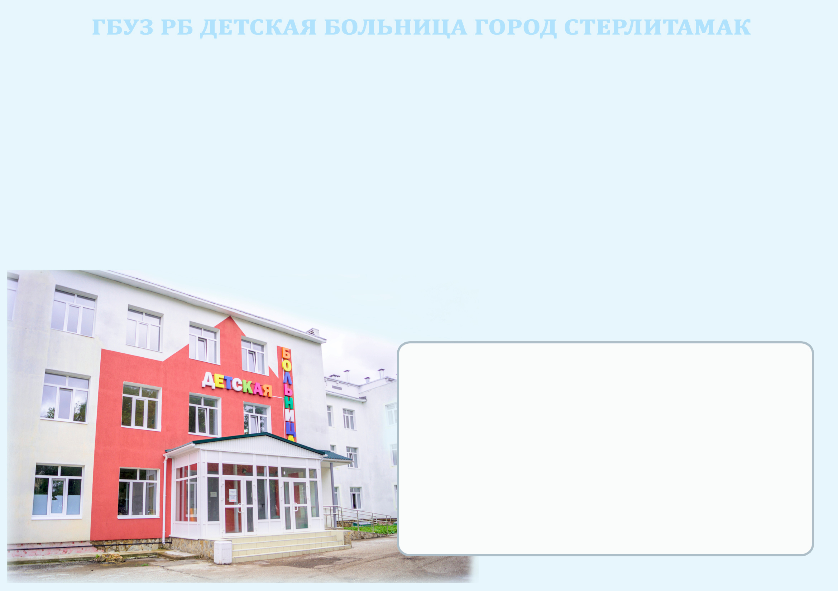
Опыт оказания
медицинской помощи детям
с острыми бытовыми отравлениями
в детской больнице г.Стерлитамак
Главный врач
Шарипов Борис Мухтарович

Slide 2
Острые отравления у детей
Острые отравления ( ОО ) = острые экзогенные токсикозы
Актуальность проблемы - во всех странах неуклонно повышается количество отравлений у детей различного возраста:
дети до 6 лет - случайные ОО = 80 % всех отравлений
Дети школьного возраста - преднамеренные ОО алкоголем и его суррогатами, наркотиками

Slide 3
Статистика острых отравлений детей, поступивших в гбуз рб дб г.Стерлитамак по возрастам за 3 года
год | 2021 | 2022 | 2023, 7 мес
1 - 3 года | 9 | 11 | 5
4 - 6 лет | 2 | 3 | 0
7 - 10 лет | 1 | 1 | 0
11 - 15 лет | 10 | 10 | 6
15 - 18 лет | 11 | 12 | 10

Slide 4
КЛАССИФИКАЦИЯ острых отравлений У ДЕТЕЙ
1 класс - чрезвычайно опасные вещества:
а) промышленные яды - дихлорэтан, этиленгликоль, метиловый спирт, газы(пропан, бутан)
б) сельско-хозяйственные яды – фосфоорганические соединения, инсектициды, соли тяжелых металлов
в) средства бытовой химии – красители, отбеливающие, препараты против насекомых
г) яды растительные (грибы) и животные (змеи, насекомые, рыбы, медузы)
2 КЛАСС - ОПАСНЫЕ ОТРАВЛЯЮЩИЕ ВЕЩЕСТВА
а) лекарственные средства (передозировка)
б) алкоголь, его суррогаты, растворители
3 КЛАСС - УСЛОВНО ОПАСНЫЕ ВЕЩЕСТВА
а) неядовитые растения и животные
б) укусы неядовитых насекомых и змей

Slide 5
Пути попадания яда в организм
Пероральный - через рот, через ЖКТ
ингаляционный, через легкие
накожный, через кожу, под кожу (жиро- липорастворимые вещества, Лекарственные Средства)
непосредственно в системный кровоток = инъекции внутривенные

Slide 6
В 2021 году в ГБУЗ РБ ДБ г.Стерлитамак с отравлениями поступило 33 ребенка, в 2022г – 37 детей, в 2023 году с января по июль – 21 ребенок.
отравления | 2021 | 2022 | 2023, 7 мес
медикаменты | 14 | 13 | 12
алкоголь | 4 | 5 | 2
Неизвестные вещества | 8 | 11 | 6
Бытовая химия | 2 | 1 | 1
Угарный газ | 2 | 0 | 0
суициды | 3 | 2 | 1

Slide 7
Преобладающий пол суицидальных отравлений – женский. Случайные бытовые отравления (особенно алкогольная и наркотическая интоксикация) – мужской.
У детей школьного возраста появляются инициативные групповые формы отравлений алкоголем, токсико-наркотическими веществами и криминальные отравления слезоточивым газом.

Slide 8
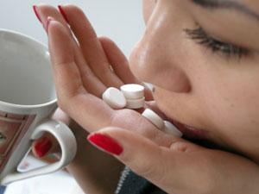
Пациент №1
ФИО: Б.Д.Ф.
Возраст: 15 лет
Пол: женский
Со слов мамы: в 23ч выпила 5 таблеток фурасемида с целью похудения. Родители отмечают слабость, вялость, тошноту, рвоту.
Поступает в ОРИТ 07.08.2023г в 6:15ч по СМП с диагнозом – Передозировка таблетками фуросемида.
На момент улучшения состояния девочки, мама написала отказную на дальнейшее лечение и наблюдение в поликлинике.

Slide 9
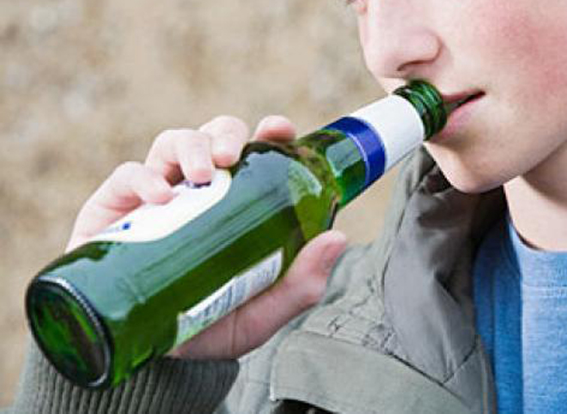
Пациент №2
ФИО: Ф.Т.Р.
Возраст: 14 лет
Пол: мужской
14.08.23г в 18:30ч мать пришла домой с работы. Сын открыл дверь в состоянии выраженного опьянения. Со слов матери, она побила его в качестве наказания, щипала, тянула за уши. У ребенка была рвота несколько раз с характерным запахом пива. Вызвала СМП. Фельдшером скорой помощи промыт желудок до чистых вод, введен активированный уголь, введены лекарства внутривенно, доставлен в ОРИТ на каталке в состоянии сопора.
Поступает в ОРИТ 14.08.2023г в 19:45ч по СМП с диагнозом – Токсическое действие неуточненного вещества. Состояние стабильно тяжелое.
На момент улучшения состояния 15.08.23г переведен для дальнейшего лечения и наблюдения в педиатрическое отделение.
Ребенок признался, что пил пиво.

Slide 10
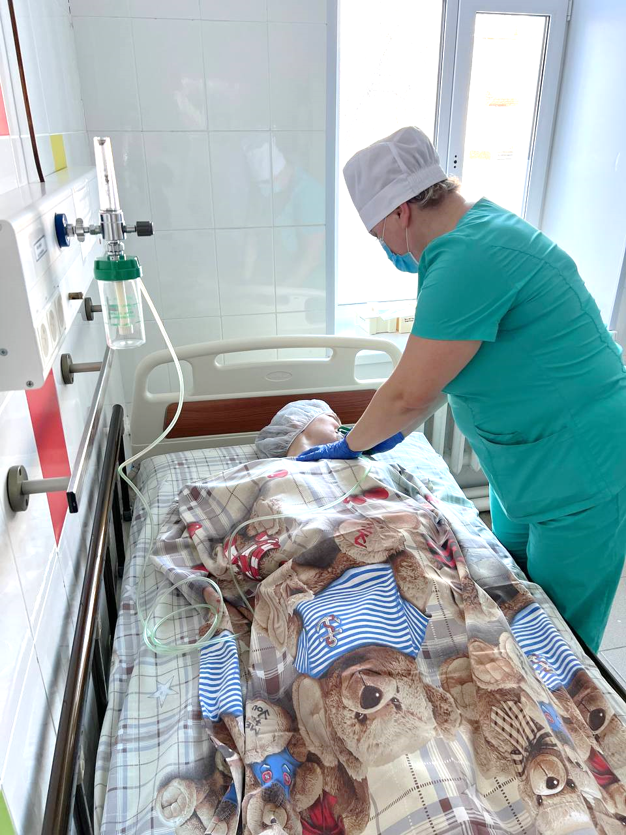
Пациент №3
ФИО: Г.З.И.
Возраст: 16 лет
Пол: женский
Доставлена в ОРИТ 05.08.23г в 07:20ч на машине СМП как неизвестная в крайне тяжелом состоянии. Уровень сознания: умеренная кома I. Подобрали на улице, лежала на газоне во дворе дома. Скорую вызвали прохожие. Доставлена в бессознательном состоянии. Потом подошла мама, уточнила данные ребенка. Со слов мамы, девочка ушла гулять к подруге в 21:00. Последний раз выходила на связь в 00:40, дальше не звонила. Подруга, с кем гуляла девочка, около 4х ночи в бессознательном состоянии была доставлена в ГКБ №1 с подозрением на острое бытовое отравление неизвестным веществом.
По результатам химико-токсикологического исследования мочи девочка употребила таблетки баклосан около 10 шт.

Slide 11
Меры предупреждения отравлений
Не оставлять без присмотра лекарства, косметику, бытовую химию и т.п. хранить в местах недоступных для детей.
Давать ребенку лекарства можно только по назначению врача в предписанной концентрации и предписанных дозах. Превышение дозы, кратности применения, концентрации лекарственного препарата, использование взрослой концентрации и дозы препарата может привести к тяжелым отравлениям. Для ребенка может быть опасным любое лекарство, принятое без назначения врача, в том числе капли для носа, глаз или ушей, витамины, препараты из лекарственных трав, биологически активные добавки, лекарства для животных.
Рассказать детям о существовании ядовитых грибов и растений, запретить употреблять их в пищу, трогать. Следить, чтобы дети случайно не съели ягоды и плоды деревьев, кустарников после обработки садового участка пестицидами. Также нужно осматривать территорию детских яслей и садов, школ и других учреждений. Кроме этого, необходимо внимательно следить за детьми во время прогулки, особенно в парках, скверах, на детских площадках и в лесу.
Родителям и работникам кухонных блоков в детских учреждениях нужно соблюдать санитарно-гигиенический режим и следить за качеством продуктов.
Рассказывать детям о тяжелых последствиях приема (даже разового) наркотического вещества, алкоголя. Проводить постоянно беседы, лекции с демонстрацией наглядных фото и видео, на которых изображены люди на протяжении длительного времени принимающие наркотики или алкоголь.
Демонстрация тематических санитарно – просветительских фильмов. Выпуск печатной информации (буклеты, плакаты, памятки, листовки, стенгазет)
Усилить работу психолога по выявлению склонностей к суицидальным действиям у подростков.
Доверительные, теплые отношения в семье – лучшая профилактика суицида у подростков.

